Slide 1
3.8. ДВОИЧНЫЕ ДЕРЕВЬЯ
Деревья – один из способов организации данных в динамической памяти с целью быстрого поиска.
3.8.1. Основные определения

Slide 2
Определение (рекурсивное)
1. Одиночная вершина есть двоичное дерево.
2. Двоичное дерево – это вершина (V), соединенная с (возможно, пустыми) левым (ТL) и правым (ТR) двоичными деревьями.

Slide 3
Пример двоичного дерева
Кружочками обозначены вершины дерева, стрелками - связи между вершинами.
V
1
T_{L}
2
3
h=3
T_{R}
4
5
6

Slide 4
Каждая вершина дерева может содержать какую-либо информацию.
Начальная вершина называется корнем.
Оконечные вершины, не имеющие поддеревьев, называются листьями.
Ребра ориентированы по направлению от корня к листьям. Путь от корня к листу называется ветвью.
Под длиной ветви будем понимать число входящих в неё вершин.
Высота дерева (h) определяется как число вершин в самой длинной ветви дерева.
Размер дерева – число входящих в него вершин.

Slide 5
Словарь
tree [три] – дерево
root [рут] – корень
vertex [вётэкс] – вершина
right [райт] – правый
left [лэфт] – левый

Slide 6
3.8.2. Некоторые свойства деревьев
Свойство 1:
Максимальное число вершин в двоичном дереве высоты h равно
n_{max}(h)= 2^{h} – 1
Доказательство:
на первом уровне 1 = 2º вершин
на втором уровне 2 = 2¹ вершин
на третьем уровне 4 = 2² вершин
на h уровне 2^{h-1} вершин
n_{max} = 1 + 2 + ... + 2^{h-1} = 2^{h —} 1

Slide 7
Свойство 2:
Минимально возможная высота двоичного дерева с n вершинами равна
h_{min}(n) = ⎡log(n+1)⎤
Доказательство:
Из свойства 1 имеем h = log (n_{max} + 1)

Slide 8
Определение
Двоичное дерево называют идеально сбалансированным (ИСД), если для каждой его вершины размеры левого и правого поддеревьев отличаются не более чем на 1.
ИСД сбалансировано по количеству вершин.

Slide 9
Пример

Slide 10
Свойство 3:
Высота ИСД с n вершинами минимальна.
h_{исд(n)} = h_{min}(n) = ⎡log(n+1)⎤

Slide 11
3.8.3. Представление деревьев в памяти компьютера
Data
Left
Right
Каждая вершина содержит данные и указатели на вершину слева и справа. В качестве заголовка для дерева используем переменную Root, указывающую на корень.

Slide 12
Структура вершины дерева
struct Vertex
{ int Data;
Vertex * Left;
Vertex * Right;
} ;
Vertex * Root;

Slide 13
Графическое представление
Root
1
2
3
4
5
6

Slide 14
3.8.4. Основные операции с деревьями
Существует много работ, которые можно выполнять с деревьями.
Например, посадка, подкормка, подстрижка, полив, окучивание и т.п.
Распространенная задача – выполнение некоторой определенной операции с каждой вершиной дерева.
Для этого необходимо «посетить» все вершины дерева, или, как обычно говорят, сделать обход дерева.

Slide 15
Основные операции с деревьями
Определение. Обход дерева – выполнение некоторой операции с каждой его вершиной.
Существуют
три основных порядка обхода дерева:
1. Сверху вниз (↓): корень, левое поддерево,
правое поддерево.
2. Слева направо (→): левое поддерево, корень,
правое поддерево.
3. Снизу вверх (↑): левое поддерево, правое
поддерево, корень.

Slide 16
Обходы легко программируются с помощью рекурсивных процедур.
Пример. Процедура обхода дерева сверху вниз.
void Obhod1 ( Vertex *p )
IF ( p!=NULL )
< печать (p->Data) >
Obhod1 ( p->Left )
Obhod1 ( p->Right )
FI
Вызов процедуры: Obhod1 (Root)
Чтобы изменить порядок обхода, нужно
поменять местами операторы внутри функции.

Slide 17






Пример. Обходы дерева
Корень, левое, правое.
Левое, корень, правое.
Левое, правое, корень.
(↓): 1 2 4 5 3 6
(→): 4 2 5 1 3 6
(↑): 4 5 2 6 3 1
Максимальная глубина рекурсии при обходе = h

Slide 18
(↓): 1 2 3 5 6 4
(→): 3 6 5 2 4 1
(↑): 6 5 3 4 2 1
(↓): 1 3 2 4 5 6
(→): 1 2 3 6 5 4
(↑): 2 6 5 4 3 1

Slide 19
3.9. Деревья поиска
Двоичные деревья часто используются для представления данных, среди которых идет поиск элементов по уникальному ключу.
Будем считать, что:
часть данных в каждой вершине является ключом поиска;
для всех ключей определены операции сравнения (<,>,=);
в дереве нет элементов с одинаковыми ключами.

Slide 20
Определение. Двоичное дерево называется деревом поиска, если ключ в каждой его вершине больше ключей в левом поддереве и меньше ключей в правом поддереве.
Пример. Двоичное дерево поиска.

Slide 21
3.9.1. Поиск вершины с ключом Х
Начиная с корневой вершины дерева, сравниваем ключ поиска с данными в текущей вершине.
Если ключ поиска меньше, то переходим в левое поддерево, если ключ поиска больше, то переходим в правое поддерево.
Действуем аналогично, пока не будет найден элемент с заданным ключом или листовая вершина дерева.
Если достигнута листовая вершина, то искомого элемента нет в дереве.

Slide 22
Поиск вершины с ключом Х Алгоритм на псевдокоде
p := Root
DO (p != NULL)
IF (X < p->Data) p := p->Left
ELSE IF (X > p->Data) p := p->Right
ELSE OD
FI
FI
OD
IF (p != NULL) <вершина найдена по адресу р>
ELSE <вершины нет дереве>
FI

Slide 23
Трудоемкость поиска по дереву
Максимальное количество сравнений при поиске: C_{max} =2h
Идеально сбалансированное дерево:
C_{max}= 2 ⎡log(n+1)⎤
Будем считать, что все вершины ищутся одинаково часто.
Тогда идеально сбалансированное дерево поиска (ИСДП) обеспечивает минимальное среднее время поиска:
Т = О(log₂n)

Slide 24
Построение ИСДП
из элементов массива А = (a₁, a₂ ,…, a_{n}):
Отсортировать массив по возрастанию.
Построить ИСДП, пользуясь свойством:
Если дерево идеально сбалансировано,
то все его поддеревья тоже идеально
сбалансированы.
Идея построения ИСДП: В качестве корня возьмем средний элемент упорядоченного массива, из меньших элементов строим левое поддерево, из больших – правое поддерево.

Slide 25









1 2 3 4 5 6 7 8 9 10 11 12 13 14 15

Slide 26
Построение ИСДП
Алгоритм на псевдокоде
Vertex* ISDP (L,R)
IF (L>R) return NULL;
ELSE m := ⎡(L+R)/2⎤
<выделение памяти по адресу р>
p->Data := A[m]
p->Left := ISDP (L, m-1)
p->Right := ISDP (m+1, R)
return p
FI

Slide 27
В реальности количество элементов данных заранее неизвестно и они поступают последовательно в произвольном порядке.
Требуется строить деревья поиска путем добавления новых вершин, так же необходимо предусмотреть удаление вершин.
Все операции могут чередоваться с поиском и должны выполняться как можно быстрее.
Решение этих задач мы будем рассматривать в дальнейшем.

Slide 28
Случайные деревья поиска.
Все преимущества деревьев реализуются именно тогда, когда меняется их структура в ходе выполнения программы.
Рассмотрим случай, когда дерево только растет.
Пример – построение словаря частот встречаемости слов в тексте.
Каждое слово надо искать в дереве. Если его нет, то слово добавляется с частотой, равной 1. Если слово найдено в дереве, то увеличиваем частоту на 1.
Эту задачу часто называют поиском по дереву с включением.
Форма дерева определяется случайным порядком поступления элементов.

Slide 29
слово частота
Пример:
Мама мыла раму, Маша ела кашу.
Мама 1
Ела 1
Мыла 1
Кашу 1
Маша 1
Раму 1

Slide 30
Построение СДП
Идея: построение выполняется путем добавления новых вершин в дерево.
Если дерево пустое, то создать вершину (распределить память) и записать в неё данные. Указатели Left и Right обнуляются.
Если дерево не пустое, то вершина добавляется к левому или правому поддереву в зависимости от соотношения с данными текущей вершины.

Slide 31















B 9 2 4 1 7 E F A D C 3 5 8 6

Slide 32

При создании новой вершины нужно изменить значение указателя на неё, поэтому нам нужен указатель на указатель (двойная косвенность): Vertex**p; Обращение к данным (*p)->Data;
Root
p
Root
p
P=&Root
p
p
p
p
NULL
p

Slide 33
Обозначения: Root - корень, D – данные,
p - указатель на указатель
Добавить (данные D в дерево с корнем Root)
p=&Root
DO(*p!=NULL) // поиск элемента
IF (D<(*p)->Data) p=&((*p)->Left)
ELSE IF (D>(*p)->Data) p=&((*p)->Right)
ELSE OD {данные уже есть в дереве}
FI
FI
OD
IF (*p=NULL)
память(*p), (*p)->Data=D;
(*p)->Left=NULL; (*p)->Right=NULL;
FI

Slide 34
Хотя назначение этого алгоритма - поиск с включением, его можно использовать и для сортировки.
Если мы хотим сортировать данные
с помощью двоичного дерева, то
одинаковые элементы нужно добавлять
вправо для сохранения устойчивости сортировки.

Slide 35







5’ 1’ 2’ 4 3 2” 1” 6 5” 7
1’ 1” 2’ 2” 3 4 5’ 5” 6 7

Slide 36
Случайное дерево быстро строится, но его недостаток: оно может слишком вытянуться, в худшем случае выродиться в список.
1 2 3 4 5
5 1 2 4 3
Максимальная высота дерева: hmax = n

Slide 37
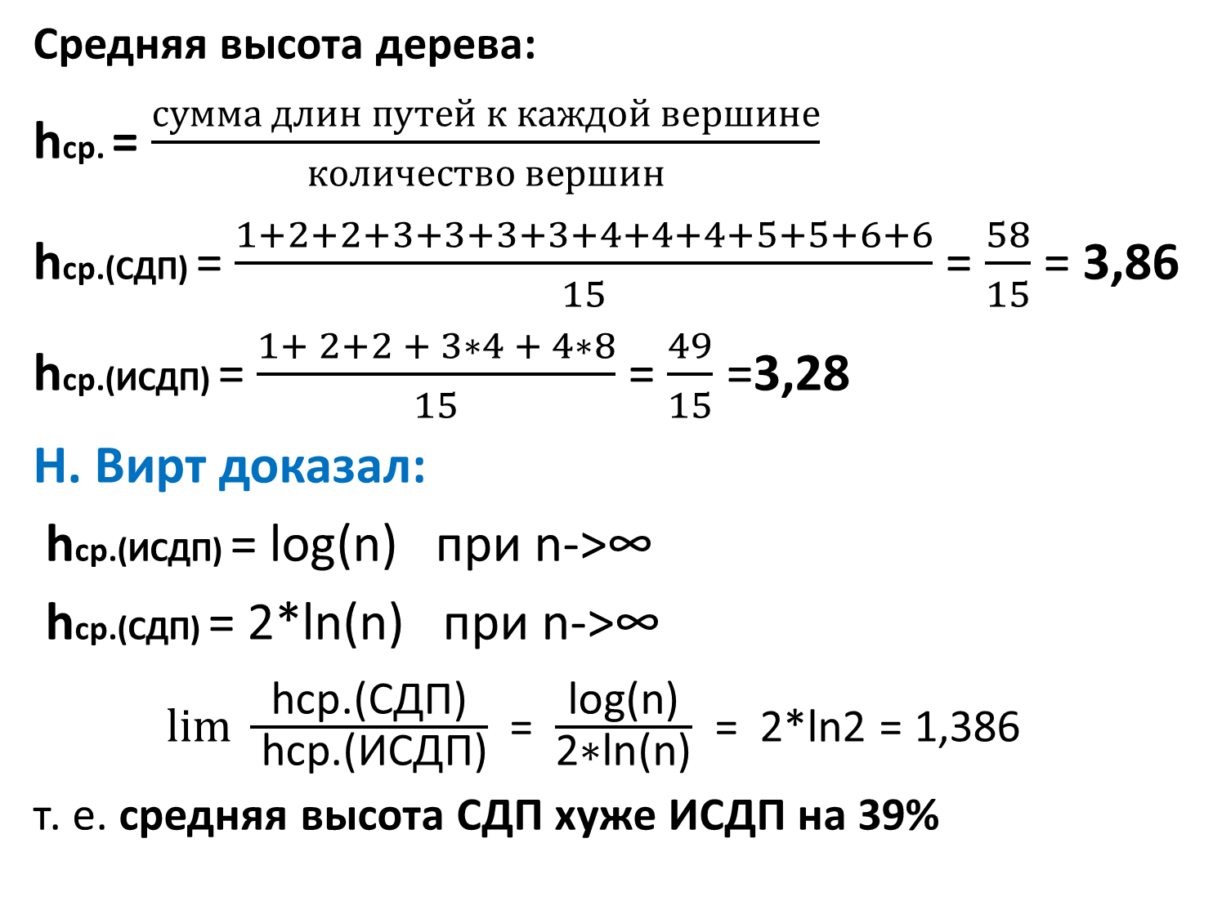
Средняя высота дерева:
hср. = $\frac{сумма длин путей к каждой вершине}{количество вершин}$
hср.(СДП) = $\frac{1+2+2+3+3+3+3+4+4+4+5+5+6+6}{15}$ = $\frac{58}{15}$= 3,86
hср.(ИСДП) = $\frac{1+ 2+2 + 3∗4 + 4∗8}{15}$ =$\frac{49}{15}$ =3,28
Н. Вирт доказал:
hср.(ИСДП) = log(n) при n->∞
hср.(СДП) = 2*ln(n) при n->∞
$\lim_{ }{\frac{\text{h}\text{ср.(СДП)}}{ \text{h}\text{ср.(ИСДП)}} }$= $\frac{\text{log}\text{(}\text{n}\text{)}}{\text{2∗}\text{ln}\text{(}\text{n}\text{)}}$ = 2*ln2 = 1,386
т. е. средняя высота СДП хуже ИСДП на 39%

Slide 38
Рекурсивная процедура добавления в случайное дерево поиска
Добавить рекурсивно (D, Vertex*&p)
IF (p=NULL)
память (p), p->Data=D,
p->Left=NULL, p->Right=NULL
ELSE IF (D< p->Data)
Добавить рекурсивно(D, p->Left)
ELSE IF (D> p->Data)
Добавить рекурсивно(D, p->Right)
ELSE <Вершина есть в дереве>
FI
Вызов процедуры:
Добавить рекурсивно (D, root)

